Slide 1
Oficina "Da Ideia a Solução"
Transformando problemas reais em iniciativas de impacto
Etapa prática
Facilitadores:
Bruno Genro
Fábio dos Anjos
Jailana Saraiva
Apoio
Idealização e realização

Slide 2


Recordando o dia anterior...
1. O problema que ninguém resolveu tem um custo
2. A solução já existe. Falta estrutura para torná-la visível.
3. Metodologia como ponte entre a ideia e o impacto
‹#›
Notes:
Notas do facilitador: "Antes de qualquer ferramenta, precisamos alinhar o que chamamos de problema. Queixa não é problema. Percepção não é problema. Problema é quando você consegue dizer: existe uma situação hoje, existe uma situação que deveria existir, e a diferença entre as duas tem um custo real para alguém. Se você não consegue descrever esse gap, ainda não chegou no problema."

Slide 3

Momento da Oficina
Formem 5 grupos, anotem os nomes e entreguem ao mediador
Tempo para essa etapa: 5 minutos
‹#›

Slide 4
Da teoria à prática
Etapa 1
·
Escolha do cenário
Cada grupo escolhe um cenário de gestão fiscal
Etapa 2
·
​Diagnóstico do problema e causa raiz
5 porquês
Etapa 3
·
Método
Escolha ou criação do método e aplicabilidade
OBJETIVO DA OFICINA:
Que cada participante saia com o repertório metodológico consolidado e pronto para aplicar no seu contexto real - transformando uma iniciativa que já existe em uma candidatura estruturada.
Etapa 4
·
Intervenção
O que foi feito?
Etapa 5
·
Resultados
Impactos esperados
Etapa 6
·
Apresentação Síntese e apresentação
O Prêmio Tesouro Nacional está esperando pela solução que você já tem e ainda não estruturou.
Notes:
Notas do facilitador: "Se eu pudesse resumir o que tornou esse trabalho o primeiro colocado em uma frase, seria essa: ele resolveu o problema certo, da forma certa, e conseguiu demonstrar isso com dados. Não há nada de misterioso no critério de avaliação. O que o júri procura é exatamente o que aprendemos hoje: diagnóstico preciso, intervenção funcional, impacto evidenciado e replicabilidade argumentada. Esse trabalho entregou os cinco pilares com solidez."

Slide 5
Etapa 1
Cenários
Tempo para essa etapa: 10 minutos
‹#›

Slide 6

Cenário 1
A Secretaria de Fazenda do Estado de Verdelândia não dispunha de instrumentos eficazes para fiscalizar o setor do agronegócio. A fiscalização tributária dependia de declarações apresentadas pelas próprias empresas, sem capacidade real de verificar produção, área cultivada e movimentação de mercadorias. Isso resultava em elevada sonegação fiscal e incapacidade de monitorar práticas socioambientais inadequadas — como desmatamento ilegal e trabalho análogo à escravidão — nas cadeias produtivas do campo.

Slide 7

Cenário 2
O repasse da Cota-Parte de ICMS ao Município de Porto Serrano depende do Valor Adicionado Fiscal (VAF), calculado a partir das Declarações de Operações Tributárias (DOTs) apresentadas pelas empresas. Com recursos humanos limitados e milhares de contribuintes, o Fisco Municipal auditava apenas os maiores contribuintes, deixando uma parcela significativa de DOTs sem auditoria — e, consequentemente, com erros e omissões que reduziam o repasse do ICMS ao Município.

Slide 8

Cenário 3
As compras públicas representam entre 10% e 20% do PIB nacional, movimentando centenas de bilhões de reais por ano. Apesar da magnitude, os processos licitatórios são amplamente vulneráveis a fraudes, conluios e superfaturamento. O órgão de controle interno do Poder Executivo Federal enfrentava o desafio de auditar centenas de milhares de licitações com uma equipe limitada, dependendo de análises manuais que chegavam tarde demais — após os contratos já firmados — para evitar os prejuízos.

Slide 9

Cenário 4
Os programas de transferência de renda de um estado dependem do Cadastro Unificado de Beneficiários para identificar famílias elegíveis. Esse cadastro, porém, é autodeclarado era raramente atualizado, o que permitia que pessoas sem perfil de vulnerabilidade socioeconômica — com veículos, empresas ativas ou alta movimentação fiscal —recebessem benefícios destinados às famílias de baixa renda.
O resultado era o desperdício de recursos públicos escassos e a exclusão das famílias que mais precisavam.

Slide 10

Cenário 5
A Secretaria do Tesouro Nacional (STN) não dispunha de uma solução automatizada para projetar, com agilidade e precisão, o saldo diário da Conta Única do Tesouro Nacional (CTU). As projeções eram elaboradas manualmente por técnicos especializados, consumindo até 4 horas por atualização, e estavam sujeitas a erros operacionais. O resultado alimentava o Subcomitê de Monitoramento e Análise de Caixa (SUMAC), responsável por decisões críticas sobre emissão e resgate da dívida pública federal.

Slide 11
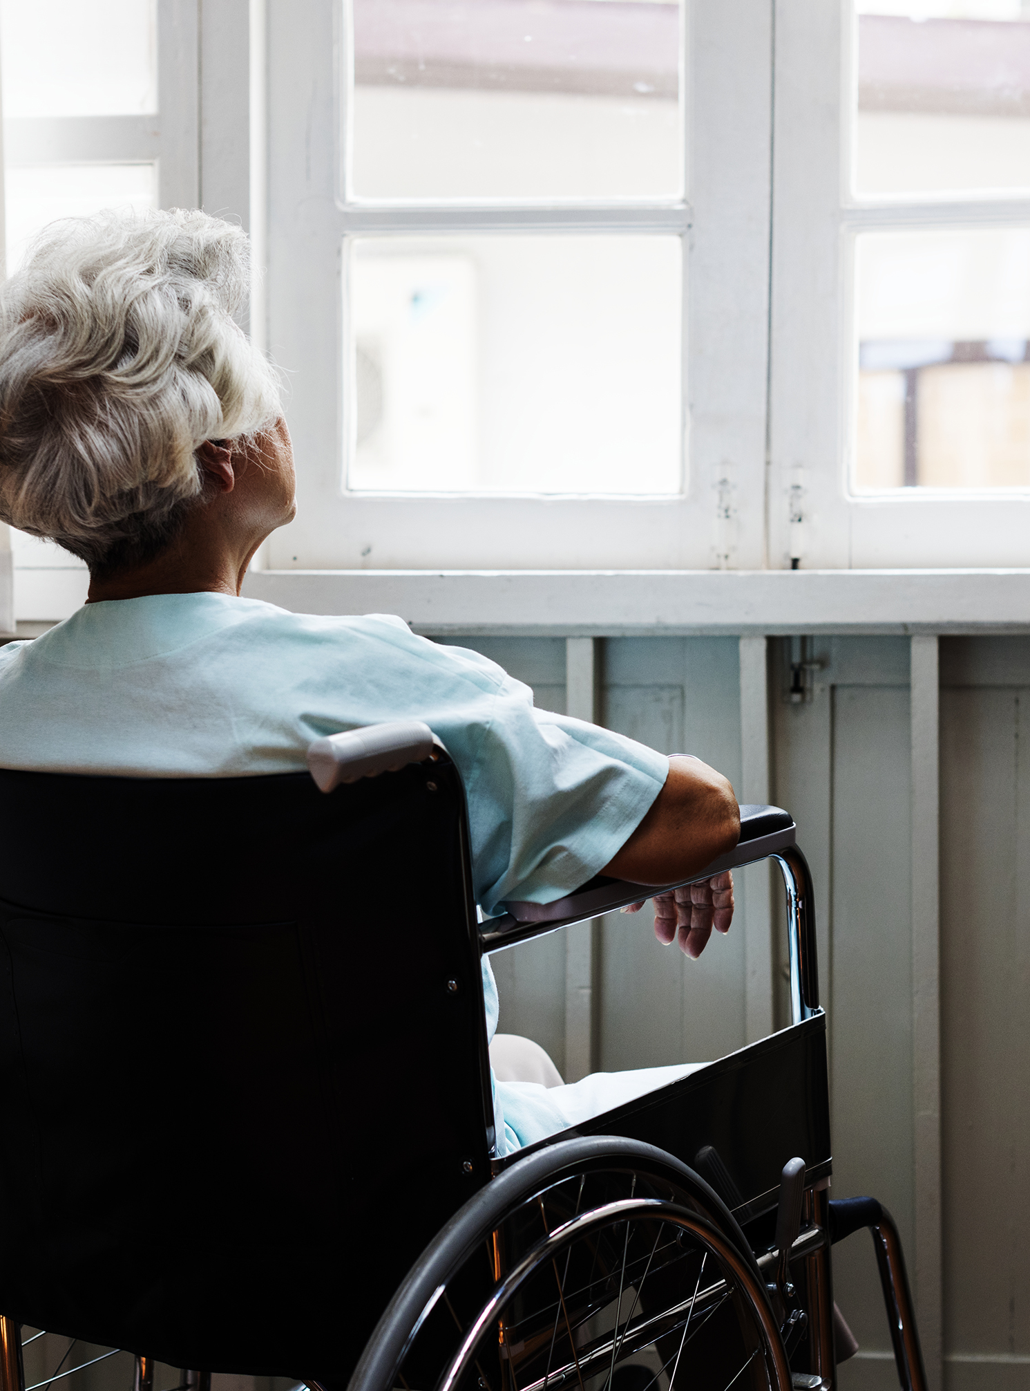
Cenário 6
O Instituto de Saúde dos Servidores de um estado acumulou um passivo expressivo junto a prestadores de serviços de saúde — clínicas, hospitais e laboratórios — sem capacidade imediata de liquidação. As dívidas estavam inscritas em restos a pagar processados ou simplesmente inadimplidas, paralisando o funcionamento do sistema. Prestadores ameaçavam abandonar a rede e 160 mil servidores e dependentes estavam com acesso à saúde comprometido

Slide 12
Cenários
Em grupos, escolham um dos cenários para trabalhar durante a dinâmica, os cenários não podem se repetir.
CENÁRIO 1
CENÁRIO 2
CENÁRIO 3
CENÁRIO 4
CENÁRIO 5
CENÁRIO 6
A Secretaria de Fazenda do Estado de Verdelândia não dispunha de instrumentos eficazes para fiscalizar o setor do agronegócio. A fiscalização tributária dependia de declarações apresentadas pelas próprias empresas, sem capacidade real de verificar produção, área cultivada e movimentação de mercadorias. Isso resultava em elevada sonegação fiscal e incapacidade de monitorar práticas socioambientais inadequadas — como desmatamento ilegal e trabalho análogo à escravidão — nas cadeias produtivas do campo.
O repasse da Cota-Parte de ICMS ao Município de Porto Serrano depende do Valor Adicionado Fiscal (VAF), calculado a partir das Declarações de Operações Tributárias (DOTs) apresentadas pelas empresas. Com recursos humanos limitados e milhares de contribuintes, o Fisco Municipal auditava apenas os maiores contribuintes, deixando uma parcela significativa de DOTs sem auditoria — e, consequentemente, com erros e omissões que reduziam o repasse do ICMS ao Município.
As compras públicas representam entre 10% e 20% do PIB nacional, movimentando centenas de bilhões de reais por ano. Apesar da magnitude, os processos licitatórios são amplamente vulneráveis a fraudes, conluios e superfaturamento. O órgão de controle interno do Poder Executivo Federal enfrentava o desafio de auditar centenas de milhares de licitações com uma equipe limitada, dependendo de análises manuais que chegavam tarde demais — após os contratos já firmados — para evitar os prejuízos.
A Secretaria do Tesouro Nacional (STN) não dispunha de uma solução automatizada para projetar, com agilidade e precisão, o saldo diário da Conta Única do Tesouro Nacional (CTU). As projeções eram elaboradas manualmente por técnicos especializados, consumindo até 4 horas por atualização, e estavam sujeitas a erros operacionais. O resultado alimentava o Subcomitê de Monitoramento e Análise de Caixa (SUMAC), responsável por decisões críticas sobre emissão e resgate da dívida pública federal.
O Instituto de Saúde dos Servidores de um estado acumulou um passivo expressivo junto a prestadores de serviços de saúde — clínicas, hospitais e laboratórios — sem capacidade imediata de liquidação. As dívidas estavam inscritas em restos a pagar processados ou simplesmente inadimplidas, paralisando o funcionamento do sistema. Prestadores ameaçavam abandonar a rede e 160 mil servidores e dependentes estavam com acesso à saúde comprometido
Os programas de transferência de renda de um estado dependem do Cadastro Unificado de Beneficiários para identificar famílias elegíveis. Esse cadastro, porém, é autodeclarado era raramente atualizado, o que permitia que pessoas sem perfil de vulnerabilidade socioeconômica — com veículos, empresas ativas ou alta movimentação fiscal —recebessem benefícios destinados às famílias de baixa renda.
O resultado era o desperdício de recursos públicos escassos e a exclusão das famílias que mais precisavam.
‹#›
Notes:
Notas do facilitador: "Esses três exemplos são situações que existem em algum órgão nessa sala, tenho certeza. Notem que nenhum deles é um escândalo. São problemas de processo, de informação, de estrutura. E é exatamente esse tipo de problema que uma boa solução resolve e que vale ser documentado. A pergunta que quero que fique é: no seu contexto, qual das três situações mais se parece com algo que você conhece?"

Slide 13
Etapa 2
Diagnóstico do problema e causa raiz (5 porquês)
Tempo para essa etapa: 20 minutos
‹#›

Slide 14



0
O Problema
Os 5º Porquês
Parta do problema e pergunte "por quê?" sucessivamente. Cada resposta deve revelar uma causa mais profunda — evite ﬁcar nos sintomas.
1º Por quê?
2º Por quê?
3º Por quê?
4º Por quê?
5º Por quê?
CAUSA RAIZ IDENTIFICADA​

Slide 15
Faltam 5 minutos para o término dessa etapa!
Próxima
Etapa 3 - Selecionar e aplicar o método

Slide 16
Etapa 3
Selecionar e aplicar o método
Tempo para essa etapa: 15 minutos
‹#›

Slide 17
1
31° Prêmio Tesouro de Nacional
Foco no uso de imagens de satélite, radar, inteligência artificial e cruzamento de dados fiscais, ambientais e sociais para identificar inconsistências e orientar a atuação do fisco sobre o território.
MÉTODO A | CENÁRIO 1 - Facilitador: Bruno
Fiscalização territorial integrada com sensoriamento remoto e dados socioambientais
COMO APLICAR NESTE CENÁRIO?

Slide 18
Faltam 5 minutos para o término dessa etapa!
Próxima
Intervalo

Slide 19
Etapa 4
Desenho da solução:
intervenção (o que foi feito)
Tempo para essa etapa: 25 minutos
‹#›

Slide 20
O que foi feito?
Descreva com especificidade — não "criamos um sistema", mas o que exatamente foi feito, como e por quem.
A INTERVENÇÃO EM UMA FRASE
FERRAMENTAS / TECNOLOGIAS
QUEM EXECUTOU (ATORES)
3 RISCOS ASSOCIADOS À INTERVENÇÃO
COMO O MÉTODO SE CONECTA COM OS 5 PORQUÊS?

Slide 21
Faltam 5 minutos para o término dessa etapa!
Próxima
Intervalo

Slide 22
Intervalo
20 minutos
Etapa 5 - Resultados esperados

Slide 23
Etapa 5
Resultados Esperados
Tempo para essa etapa: 15 minutos
‹#›

Slide 24
Resultados Esperados
Seja específico: o que muda, para quem e como medir? Evite genéricos — diga com qual indicador e em quanto tempo.
RESULTADO IMEDIATO
RESULTADO DE MÉDIO PRAZO
RESULTADO INSTITUCIONAL
LINHA DE BASE PARA MEDIR O RESULTADO

Slide 25
Faltam 5 minutos para o término dessa etapa!
Próxima
Etapa 6 - Síntese e apresentação

Slide 26
Etapa 6
Painel de Síntese
Tempo para essa etapa: 10 minutos

Slide 27
0
O Problema
Painel de Síntese
Causa Raiz
Método Escolhido
Intervenção
Resultados Esperados

Slide 28
Faltam 5 minutos para o término dessa etapa!
Próxima
Apresentação

Slide 29
Apresentação
Tempo para essa etapa: 10 minutos (por equipe)
‹#›

Slide 30

Orientações para inscrições no Prêmio 31º Tesouro Nacional 2026
Categorias do 31° Prêmio Tesouro Nacional 2026
Artigos em Finanças Públicas
Artigos em Avaliações de Políticas Públicas
Soluções em Gestão Fiscal
As inscrições podem ser individuais ou em equipe em todas as categorias
Premiação por categoria
1° colocado: R$ 30.000
2° colocado: R$ 16.500
3° colocado: R$ 8.500
Para as categorias de artigos, os vencedores têm seu trabalho publicado na Revista do Tesouro Nacional
Datas importantes
Período de inscrições: 17 de agosto
Onde acompanhar todas as informações
Instagram do Prêmio Tesouro: premiotesouronacional
Email de contato:
contato.premiostn@fgv.br
Site do Tesouro: orientações de edital e formulário de inscrições

Slide 31

Obrigado!
Apoio
Idealização e realização

